Slide 1
桌上足球遙控車
組員:
B033040011 黃柏勳
B033040049 曾昱榮

Slide 2
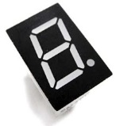
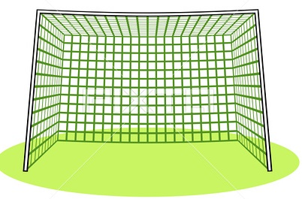
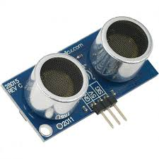
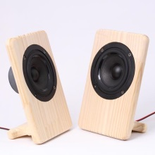
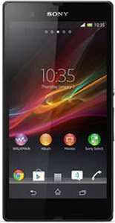
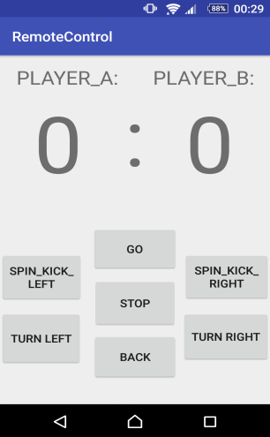
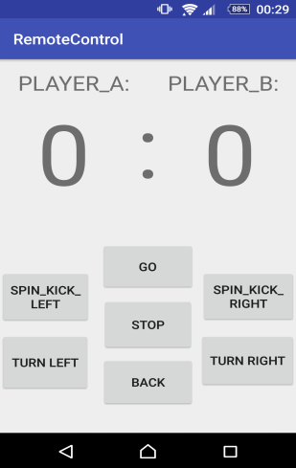




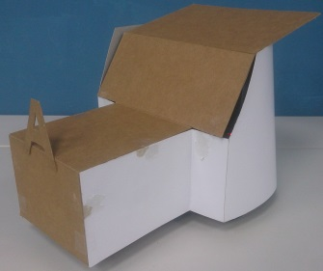

遊戲架構
12秒動畫
比分
回傳比分
得分
連線
音效
回傳比分
連線
控制
連線

Slide 3

遊戲架構

Slide 4

APP介面
記分板
迴旋踢(快)
遙控器
右轉(慢)

Slide 5
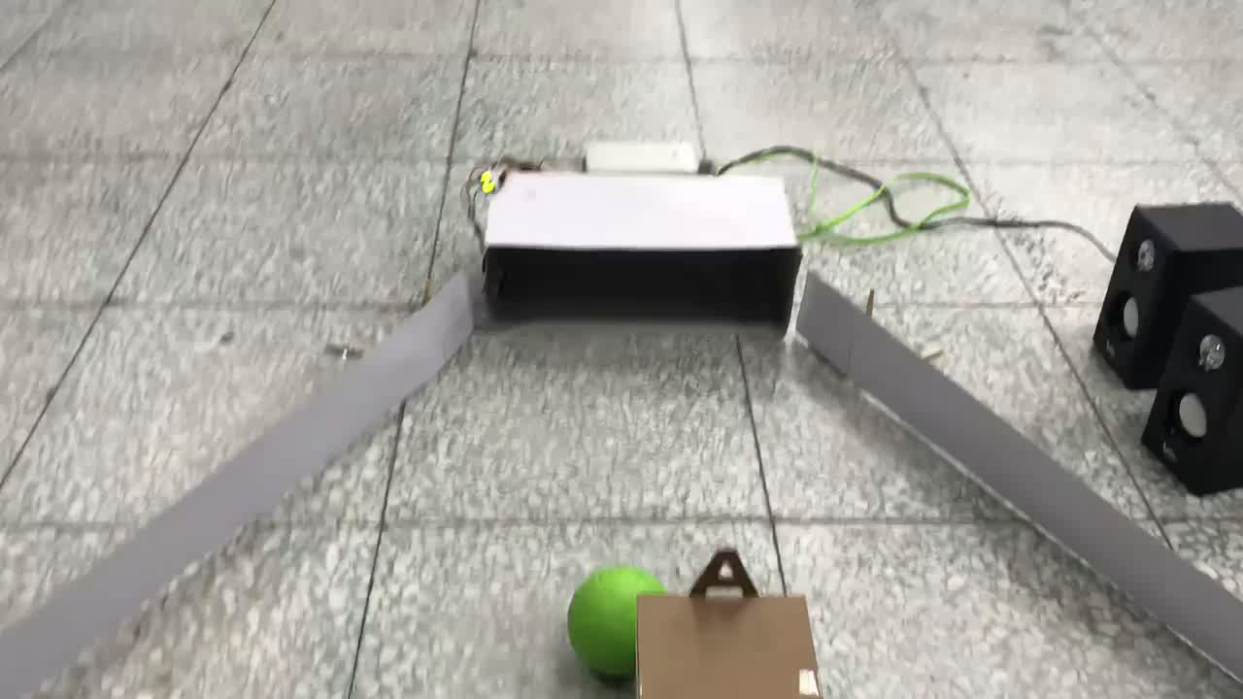
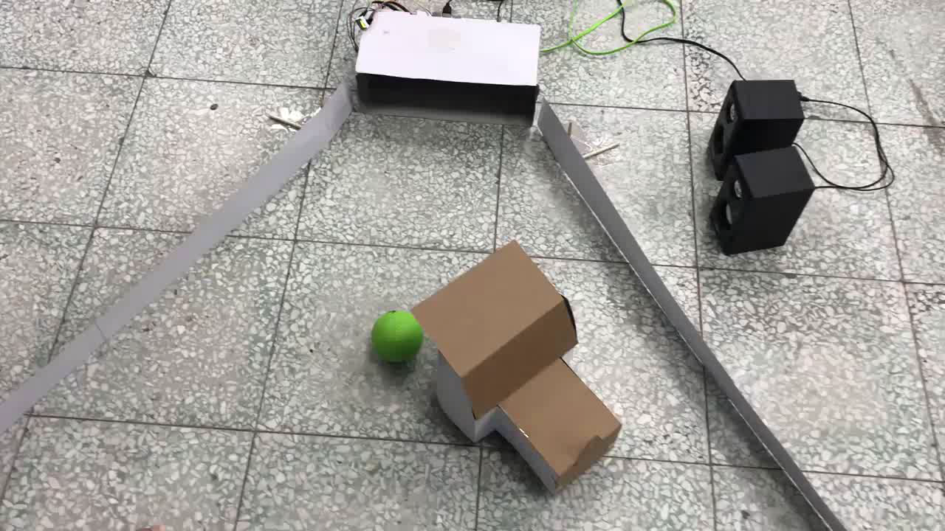
射門
盤帶進球
https://youtu.be/X2sPrsLXUbk
迴旋射門
https://youtu.be/IaZdFO2wUdw

Slide 6
遊戲規則
遙控車的任何部位皆可觸球
沒有手球沒有越位
3分決勝負
運動道德
各退一步
禁止長時間阻擋球門

Slide 7
DEMO

